Slide 1
ΒΙΟΓΡΑΦΙΑ

Slide 2
Τι είναι η βιογραφία;
Η βιογραφία είναι μια σύντομη γραπτή παρουσία της ζωής και του έργου κάποιου ατόμου.

Slide 3
Τι γράφουμε στη βιογραφία;
Όνομα, επώνυμο, τόπος καταγωγής, ημερομηνία γέννησης
Σπουδές, πτυχία, επάγγελμα, ιδιότητα
Τα στοιχεία που τον χαρακτηρίζουν σαν άνθρωπο αλλά και σαν συγγραφέα
Λίγα λόγια για το έργο του / τα κατορθώματά του καθώς και κατάλογο των έργων του
Τυχόν βραβεύσεις / διακρίσεις
Πότε πέθανε (και με ποιο τρόπο)

Slide 4
Ποια μορφή μπορεί να έχει ένα βιογραφικό σημείωμα;
να είναι γραμμένο με ρηματικές φράσεις σε συνεχές κείμενο και σε χρονολογική σειρά
να είναι γραμμένο με ονοματικές φράσεις κατά θέματα

Slide 5
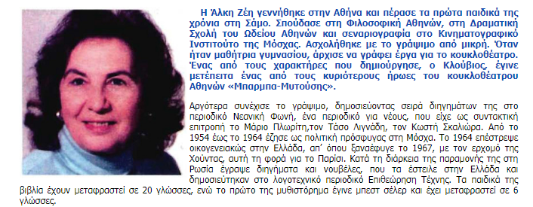
Βιογραφικό σημείωμα γραμμένο με ρηματικές φράσεις σε συνεχές κείμενο και σε χρονολογική σειρά

Slide 6
Βιογραφικό Σημείωμα γραμμένο με ονοματικές φράσεις κατά θέματα.

